Slide 1
Проект «Horoscopes_bot»
Выполнила:
Скоробогатова Арина

Slide 2
ИДЕЯ: создание телеграмм-бота, присылающего пользователю его гороскоп
ЗАДАЧА 1
ЗАДАЧА 2
ЗАДАЧА 3
ЗАДАЧА 4
Создание нового бота
через BotFather.
Написание кода для получение пользователем гороскопа.
Хранение юзернеймов
и их знаков зодиака в бд.
Тестирование.

Slide 3
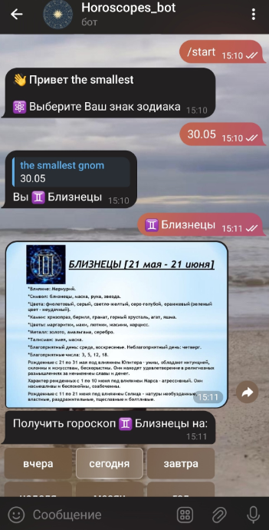
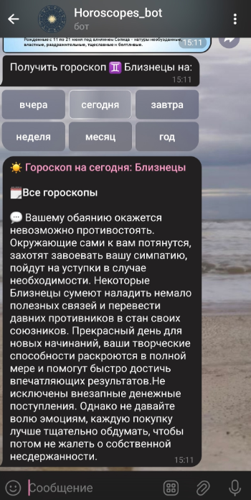
РЕАЛИЗАЦИЯ
При разработке приложения были созданы несколько файлов, основные из которых: главный файл main.py с функциями send_welcome, process_step, callback_worker; parser.py, который возвращает гороскоп с mail.ru
Использованные библиотеки:
re, sqlite3, bs4, telebot, requests
Использованные технологии: requirements.txt, работа с контекстом пользователя, загрузка картинок, хранение данных в БД
Интерфейс:

Slide 4
ЗАКЛЮЧЕНИЕ
Подводя итоги сделанной работе, я могу утверждать, что большинство задач было реализовано. При увеличении сроков дедлайна можно реализовать добавление бота в группы и рассылку гороскопов в определенное время.

